Slide 1

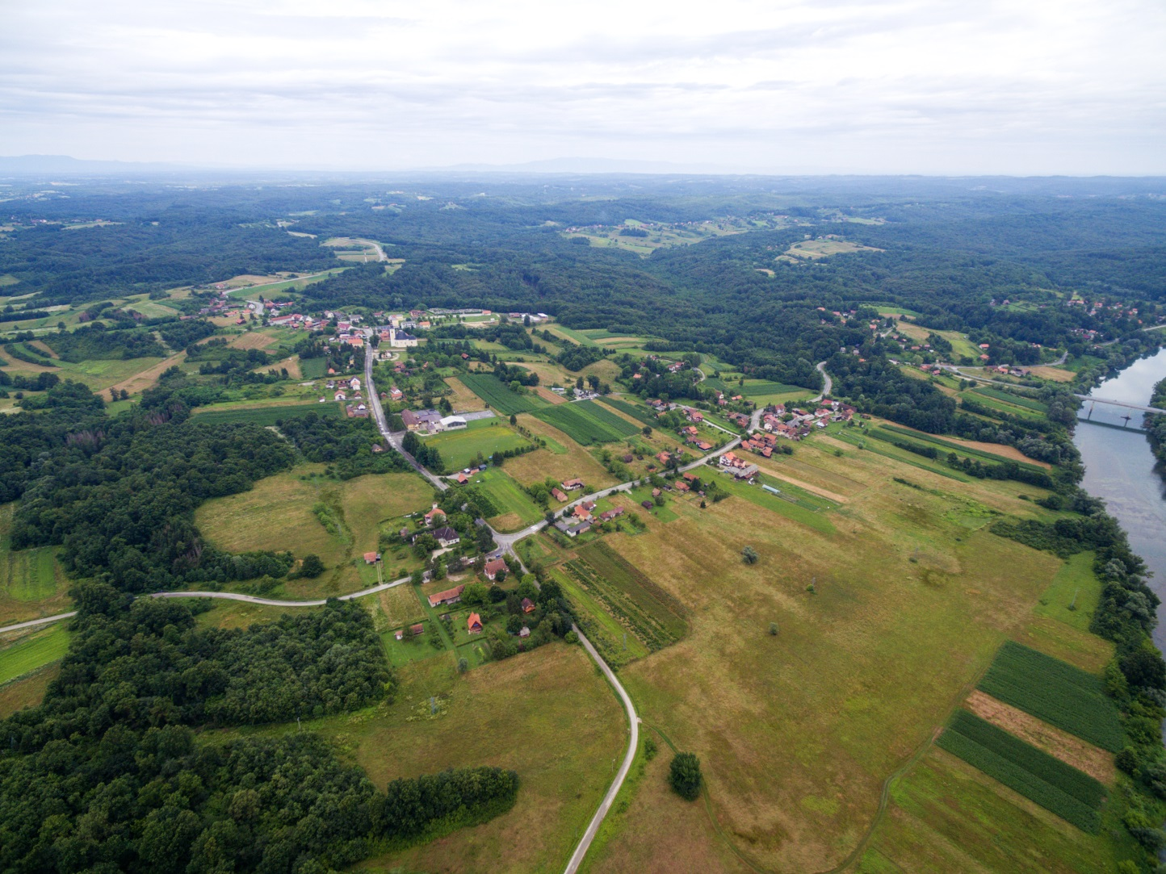
OPĆINA POKUPSKO
Proračunski vodič za građane za 2018. godinu

Slide 2
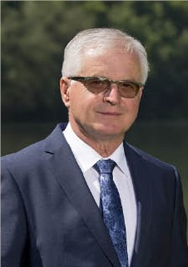
Uvodna riječ načelnika Općine Pokupsko
Poštovani stanovnici Općine Pokupsko,
čast mi je ponuditi prikaz Proračuna Općine Pokupsko kako bismo Vam približili i što bolje Vas upoznali sa temeljnim financijskim dokumentom Općine – Proračunom, koji je potreban za funkcioniranje naše Općine.
U tu svrhu pripremili smo Proračunski vodič za građane koji se nalazi pred Vama.
U ovom dokumentu smo na jednostavan i slikovit način prikazali najvažnije planirane godišnje prihode i primitke, te rashode i izdatke Općine, a sve u cilju informiranja gdje i kako se troši proračunski novac.
Kroz ovaj vodič prikazati ćemo Vam koji su projekti u planu, a od velike su važnosti za razvoj naše Općine.
Strateški i najvažniji projekt u 2018. godini je otvaranje dječjeg vrtića i sufinanciranje troškova polaznika kako bi osigurali uvjete za ostanak mladih obitelji u našoj Općini. Posebno smo vodili računa o zadržavanju javnih potreba stanovnika, osobito u segmentu socijalnih prava i zdravstvene zaštite, ali isto tako smo zadržali visoki standard uređenja naše Općine (Multimedijalni centar i DVD dom, nerazvrstane ceste, javna rasvjeta, javne površine, groblja i društveni domovi).

Slide 3
Svjesni smo da bez ulaganja nema napretka, osigurali smo i znatna sredstva za važne investicije, projekte i dokumentaciju koji su preduvjet za kandidiranje na fondove EU.
Kako bismo potaknuli obrazovanje mladih ljudi i olakšali roditeljima školovanje sufinanciramo socijalno potrebitim učenicima školsku kuhinju, sufinancira se i škola u prirodi te nabavljamo knjige za svu osnovnoškolsku djecu, učenici srednjih škola imaju besplatan prijevoz, a studentima sufinanciramo mjesečni pokaz, svim roditeljima s područja naše Općine isplaćujemo jednokratnu novčanu pomoć za svako novorođeno dijete u iznosu od 2.000,00 kuna.
Nadam se da ćete kroz Proračunski vodič saznati više o mogućnostima i obvezama financiranja iz općinskog proračuna, te da tako možemo zajedno kroz Vaše prijedloge i sugestije usmjeriti proračunska sredstva na dobrobit svih stanovnika Općine Pokupsko.
Pozivam Vas da sudjelujete u stvaranju naše zajedničke budućnosti.
Vaš načelnik,
Božidar Škrinjarić

Slide 4

Što je proračun?
Proračun je temeljni financijski dokument u kojem su iskazani svi planirani godišnji prihodi i primici, te svi rashodi i izdaci općine kojeg donosi Općinsko vijeće.
Proračun se odnosi na fiskalnu godinu koja započinje 01. siječnja, a završava 31. prosinca svake kalendarske godine.
Proračunski vodič predstavlja sažetak Proračuna Općine, te na jednostavan i svima razumljiv način u kratkim crtama predstavlja planove i aktivnosti Općine Pokupsko u svezi korištenja općinskog novca.

Slide 5

Kako se donosi proračun?
Proračun donosi predstavničko tijelo jedinice lokalne samouprave odnosno Općinsko vijeće Općine Pokupsko do konca tekuće godine za narednu proračunsku godinu.
Ako se proračun ne donese u roku slijedi privremeno financiranje, raspuštanje Općinskog vijeća i prijevremeni izbori.
Što je to rebalans proračuna?
Tijekom godine na koju se proračun odnosi moguće su izmjene i dopune odnosno rebalans proračuna.
Rebalans proračuna je izmjena proračunskih iznosa odnosno njihovo smanjenje ili povećanje u odnosu na prvotni, izvorni plan proračuna.
Do rebalansa dolazi, kad se tijekom proračunske godine ustanovi,
da su proračunski prihodi drugačiji u odnosu na one planirane proračunom ili se pojave nepredviđeni rashodi.

Slide 6
Od čega se sastoji proračun?
Općeg dijela
Računa prihoda i rashoda i računa financiranja. Račun prihoda i rashoda proračuna sastoji se od prihoda i rashoda prema ekonomskoj klasifikaciji.
Račun financiranja sadrži primitke od financijske imovine i zaduživanja,
te izdatke za dane zajmove i izdatke za otplatu glavnice primljenih kredita i zajmova.
Posebnog dijela
Plan rashoda i izdataka iskazanih po vrstama, raspoređenih u programe
koji se sastoje od aktivnosti i projekata.
Rashodi i izdaci za provedbu programa iskazuju se prema proračunskim
klasifikacijama: organizacijska, ekonomska, funkcijska, programska i
izvori financiranja.
Plana razvojnih programa
U planu razvojnih programa iskazani su ciljevi i prioriteti razvoja Općine Pokupsko, te mjere s kojima se isti planiraju realizirati kroz programe i aktivnosti u slijedećem trogodišnjem razdoblju.

Slide 7
Što se sve može saznati iz proračuna?
Koliko su i koji su ukupni prihodi i primici te rashodi i izdaci Općine, što sve Općina financira?
Koliko se novca koristi za unapređenje komunalnog standarda i prostornog uređenja?
Koliko se novca izdvaja za financiranje predškolskog odgoja, školstva, športa, kulture, zdravstva, socijalne skrbi?
Gdje se može više saznati o proračunu Općine Pokupsko i drugim općinskim aktima?
Na službenoj web stranici Općine Pokupsko http://pokupsko.hr/
U Glasniku Zagrebačke županije
U Jedinstvenom upravnom odjelu Općine Pokupsko

Slide 8

Odakle dolazi novac u proračun?
Prihodi od poreza
Prihodi iz državnog proračuna
Prihodi od imovine
Prihodi od administrativnih pristojbi i po posebnim propisima (komunalni doprinos, komunalna naknada i grobna naknada)
Kapitalni prihodi

Slide 9
Odakle dolazi novac u proračun?

Slide 10
Odakle dolazi novac u proračun?

Slide 11
Kamo odlazi novac iz proračuna?
Rashodi za zaposlene: plaće djelatnika, naknade, doprinosi na plaće.
Materijalni rashodi: naknade troškova zaposlenicima, uredski materijal, energija, telefon, pošta, intelektualne usluge (odvjetničke, informatičke, konzultanti), izrada evidencije nekretnina i GIS sustava, reprezentacija, naknada vijećnicima, održavanje komunalne infrastrukture.
Financijski rashodi: kamate na kredite, bankarske usluge.
Subvencije
Naknade građanima i kućanstvima na temelju osiguranja i druge naknade: troškovi koji se odnose na islplate u okviru programa socijalne zaštite i drugih odluka Općinskog vijeća i načelnika.
Ostali rashodi: donacije.
Rashodi za nabavu nefinancijske imovine: kupnja zemljišta, kupnja ili gradnja građevinskih objekata, kupnja uredske opreme i namještaja.

Slide 12
Kamo odlazi novac iz proračuna?

Slide 13
Kamo odlazi novac iz proračuna?

Slide 14
Projekti u 2018.godini
Upravna zgrada Općine Pokupsko; radovi uređenja Male vijećnice, nadzor, opremanje Male vijećnice, energetski certifikat, održavanje, komunalne usluge, 205.000,00 kn.
Multimedijalni centar i DVD dom; rekonstrukcija i opremanje, nadzor, priključak struje u iznosu 6.518.950,00 kn.
Energetska obnova domova kulture u iznosu 2.603.000,00 kn.
Rekonstrukcija općinskih cesta; Pokupski Gladovec – Strezojevo, Gornja Opatija – Donja Opatija, Auguštanovec – Pokupsko Cerje, Pokupsko (Groblje – Toplana) u iznosu od 435.000,00 kn za geodetske projekte i dokumentaciju (priprema za EU fondove).
Šumske ceste; šumski put Skender Brdo – Posavci – Lijevi Štefanki, rekonstrukcija traktorskog puta i stručni nadzor usluge u iznosu 1.785.000,00 kn.

Slide 15
Vodoopskrbni objekti – cjevovodi; Hotnja (Marekovići, Skrbini, Tačkovići, Štimci), Pokupsko (Busije), Roženica II (Jankeši – Majetići, 2.faza), Roženica II (Šandori) radovi i stručni nadzor u iznosu od 1.934.000,00 kn.
Pogrebni centri (groblja i mrtvačnice); radovi i stručni nadzor u Pokupskom i Hotnji u iznosu od 735.600,00
Toplana ložena biomasom i CTS; projektna dokumentacija za proširenje nadstrešnice u iznosu 86.000,00kn.
Tržnica na malo Pokupsko; projektiranje u iznosu 216.000,00 kn.
Parkovi i javne skulpture; Spomenik hrvatskim braniteljima u Pokupskom, autorsko djelo i izgradnja spomenika u iznosu 200.000,00 kn.
Sportsko rekreacijski objekti i prostori; Pokupsko – ŠRC Stari grad – izgradnja i opremanje, Roženica I – nogometno igralište – otkup, 80.000,00 kn.
Rekreacijski prostori – Eko-etno parkovi; Jezera, projektiranje, izgradnja, nadzor, imovinsko – pravni odnosi, 437.750,00 kn
Zbrinjavanje otpada; komunalna oprema, 247.500,00 kn

Slide 16

Zahvaljujemo na pažnji!

